Slide 1
18-4
These materials are by the Kongki Ka Project and are made available to you under the terms of the Creative Commons Attribution ShareAlike license 4.0.
You have permission to share and redistribute these materials in any format and to make reasonable revisions and adaptations of this translation, provided that:
You include the above licence and source information.
If you redistribute these materials or create derivatives, you must distribute your contributions under the same license as the original.
The Holy Bible, Berean Standard Bible, BSB is produced in cooperation with Bible Hub, Discovery Bible, OpenBible.com, and the Berean Bible Translation Committee. This text of God's Word has been dedicated to the public domain.
Tibetan text is from the The Holy Bible in Modern Literary Tibetan, New Tibetan Bible translation.
This translation is made available under the terms of the Creative Commons Attribution-NonCommercial-NoDerivatives 4.0 International license.
Notes:
Checked Kham
18 Saul and David – Part 2
1. David at Nob and Saul’s vengeance - 1 Sam 21 – 22 ( Left Top)
2. The Rock of Escape -1 Sam 23 (Right Top)
3. David spares Saul’s life -1 Sam 24 (Right Center)
4. David spares Saul’s life again -1 Sam 26 (Right Bottom)
5. Saul and the witch of Endor -1 Sam 28:3-25 (Left Bottom)
6. David returns and finds that Ziklag has been raded -1 Sam 29-30 (Left Center)
7. David morns for Saul and Jonathan – 1 Sam 31, 2 Sam 1 (Center)

Slide 2
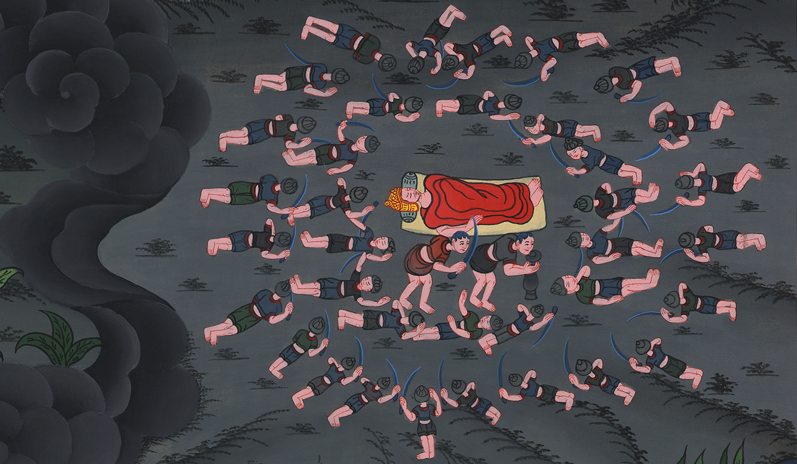
ཤ་མུ་ཨེལ་དང་པོ། 26
དཱ་བིད་ཀྱིས་སླར་
ཡང་ས་ཨུལ་ཚེ་
ཐར་བཏང་བ།

Slide 3
4. David spares Saul’s life again -1 Sam 26 (Right Bottom)
ཤ་མུ་ཨེལ་དང་པོ། 26
དཱ་བིད་ཀྱིས་སླར་ཡང་ས་ཨུལ་ཚེ་ཐར་བཏང་བ།

Slide 4
ཤ་མུ་ཨེལ་དང་པོ། 26
དཱ་བིད་ཀྱིས་སླར་
ཡང་ས་ཨུལ་ཚེ་
ཐར་བཏང་བ།
This work is licensed under a Creative Commons Attribution-ShareAlike 4.0 International License

Slide 5
(Even though David had spared Saul’s life, Saul still wanted to kill him). 1Then the Ziphites came to Saul at Gibeah and said, “Is not David hiding on the hill of Hachilah, opposite Jeshimon?”
1དེ་ནས་ཟིབ་པ་རྣམས་གིབ་ཨ་རུ་སོ་ལོའི་དྲུང་དུ་འོངས་ནས། དཱ་བིད་ནི་ཡེ་ཤི་མོན་ཁ་གཏད་དུ་ཡོད་པའི་རི་ཧ་ཀི་ལཱ་དེར་ཡིབ་འདུག་ཅེས་སྨྲས་པས།

Slide 6
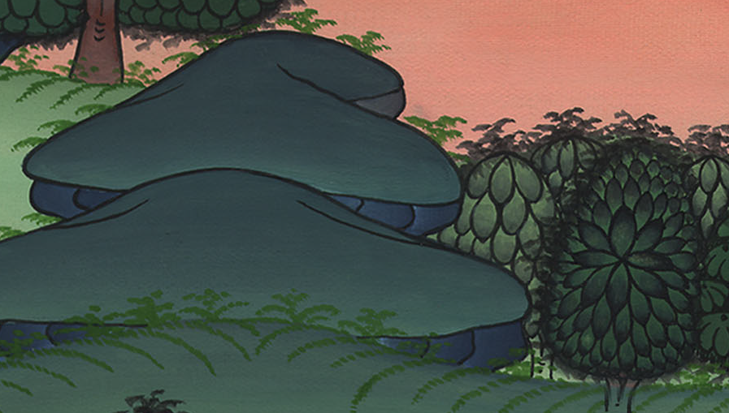
ཤ་མུ་ཨེལ་དང་པོ། 26:1

Slide 7
2So Saul, accompanied by three thousand chosen men of Israel, went down to the Wilderness of Ziph to search for David there.
2སོ་ལོ་ལངས་ནས་ཡེས་ར་ཨེལ་པ་རྣམས་ལས་བདམས་པའི་མི་སྟོང་ཕྲག་གསུམ་ཁྲིད་དེ་དཱ་བིད་འཚོལ་བའི་ཕྱིར་ཟིབ་ཀྱི་བྱེ་ཐང་དུ་མར་སོང་བ་རེད།

Slide 8
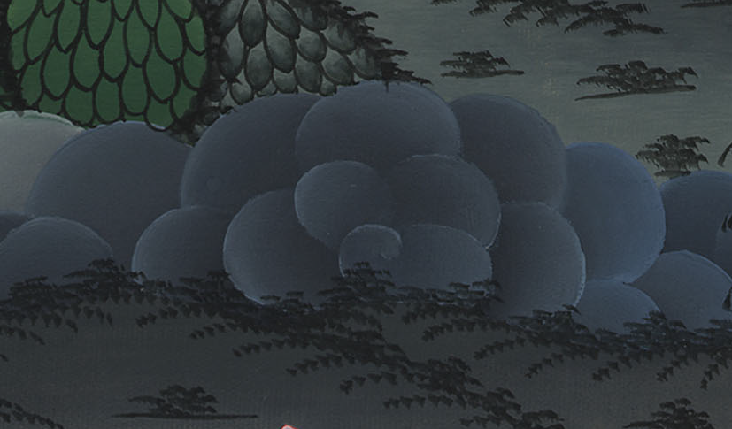
ཤ་མུ་ཨེལ་དང་པོ། 26:2

Slide 9
3Saul camped beside the road at the hill of Hachilah opposite Jeshimon, but David was living in the wilderness. When he realized that Saul had followed him there,
3དེ་ནས་སོ་ལོས་ཡེ་ཤི་མོན་ཁ་གཏད་དུ་ཡོད་པའི་རི་ཧ་ཀི་ལཱའི་གམ་གྱི་ལམ་འགྲམ་ལ་དམག་སྒར་བཏབ། དཱ་བིད་བྱེ་ཐང་དུ་གནས་པ་དང་། ཁོས་སོ་ལོ་བྱེ་ཐང་དུ་རང་གི་རྗེས་དེད་ནས་འོངས་པ་མཐོང་བས།

Slide 10
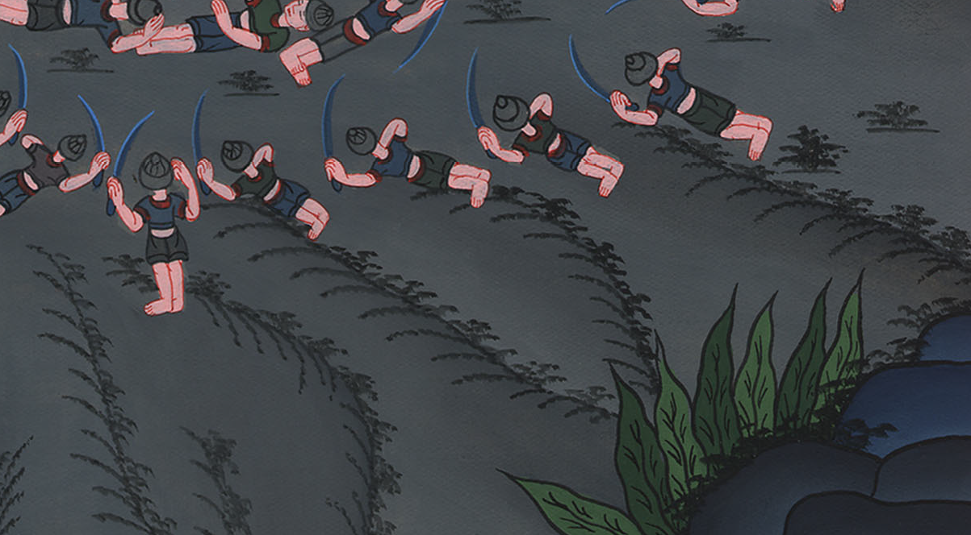
ཤ་མུ་ཨེལ་དང་པོ། 26:3

Slide 11
5Then David set out and went to the place where Saul had camped. He saw the place where Saul and Abner son of Ner, the general of his army, had lain down. Saul was lying inside the inner circle of the camp, with the troops camped around him
5དེ་ནས་དཱ་བིད་ལངས་ནས་སོ་ལོས་དམག་སྒར་བཏབ་པའི་གནས་སུ་སླེབས་པ་དང་དཱ་བིད་ཀྱིས་སོ་ལོ་ཉལ་སའི་གནས་དང་། སོ་ལོ་ཡི་དམག་དཔོན་ནེར་གྱི་བུ་ཨབ་ནེར་བྱ་བ་དེ་མཐོང་། སོ་ལོ་དམག་སྒར་ལ་ཉལ་ཏེ་དམག་ཚོགས་ཀྱིས་དེའི་མཐའ་འཁོར་ལ་དམག་གུར་ཕུབ་བོ། །

Slide 12
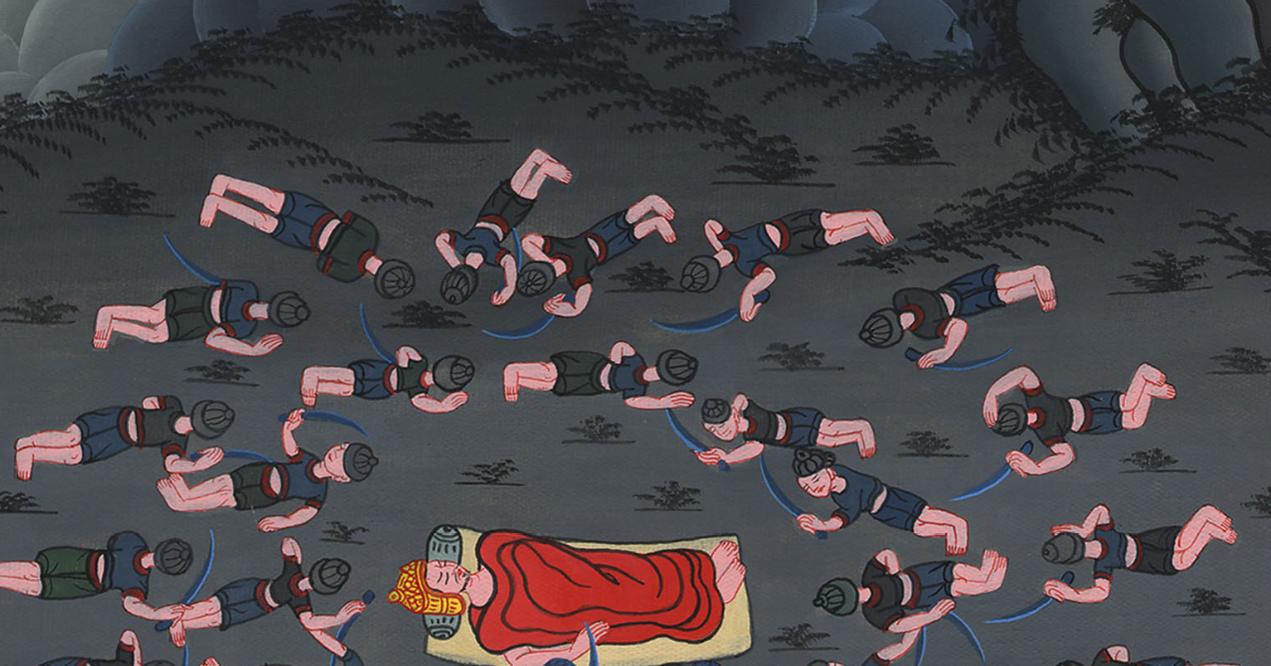
ཤ་མུ་ཨེལ་དང་པོ། 26:5

Slide 13
7That night David and Abishai came to the troops, and Saul was lying there asleep in the inner circle of the camp, with his spear stuck in the ground by his head. And Abner and the troops were lying around him.
7དཱ་བིད་དང་ཨ་བི་ཤཱ་ཨི་གཉིས་མཚན་གྱི་དུས་སུ་དམག་ཚོགས་ཀྱི་དཀྱིལ་དུ་སླེབས་ཏེ། སོ་ལོ་དམག་སྒར་ལ་གཉིད་ནས་བསྡད་ཡོད་ཅིང་ཁོའི་མདུང་ནི་ས་རུ་མགོ་ཡི་ཕྱོགས་སུ་བཙུགས་ཏེ། ཨབ་ནེར་དང་དམག་ཚོགས་ནི་རྒྱལ་པོའི་མཐའ་བསྐོར་ནས་ཉལ་ཡོད་པ་རེད།

Slide 14
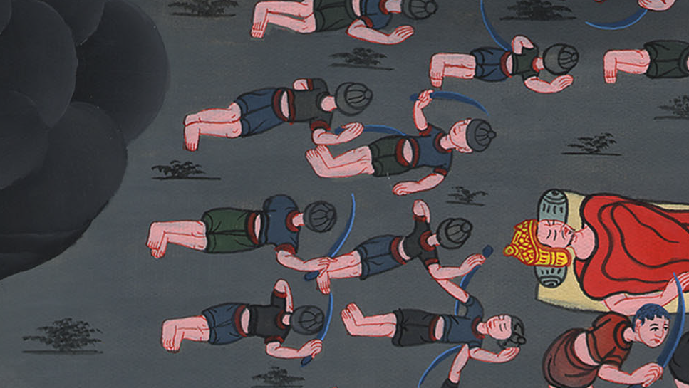
ཤ་མུ་ཨེལ་དང་པོ། 26:7

Slide 15
8Abishai said to David, “Today God has delivered your enemy into your hand. Now, therefore, please let me thrust the spear through him into the ground with one stroke. I will not need to strike him twice!”
8དེ་ནས་ཨ་བི་ཤཱ་ཨི་ཡིས་དཱ་བིད་ལ། དཀོན་མཆོག་གིས་ཁྱེད་ཀྱི་དགྲ་བོ་ཁྱེད་ཀྱི་ལག་ཏུ་སྤྲད་པས། ད་ལྟ་ང་ལ་ཁོ་གསོད་དུ་ཆུག་ཅིག ངས་ཁོ་མདུང་དང་མཉམ་དུ་ལན་གཅིག་གིས་ས་རུ་འབིགས་པར་བྱ་སྟེ། ལན་གཉིས་པར་རྒྱག་མི་དགོས་ཞེས་སྨྲས་པར།

Slide 16
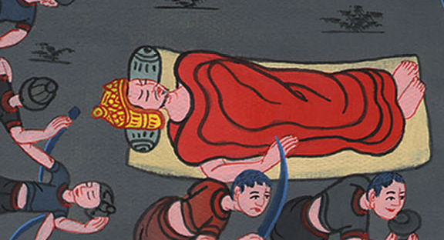
ཤ་མུ་ཨེལ་དང་པོ། 26:8

Slide 17
9But David said to Abishai, “Do not destroy him, for who can lift a hand against the Lord’s anointed and be guiltless?”
9དཱ་བིད་ཀྱིས་ཨ་བི་ཤཱ་ཨི་ལ། ཁོ་མ་གསོད་ཅིག དཀོན་མཆོག་ཡ་ཝཱེས་བྱུགས་པའི་སྟེང་ལག་པ་བརྐྱངས་ན་ཆད་པ་མེད་པར་སུ་ལུས་སམ་ཞེས་དྲིས་པ་དང་།

Slide 18
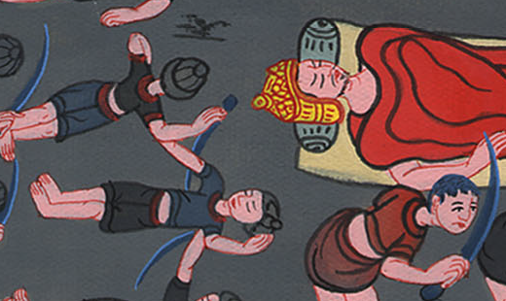
ཤ་མུ་ཨེལ་དང་པོ། 26:9

Slide 19
11But the Lord forbid that I should stretch out my hand against the Lord’s anointed. Instead, take the spear and water jug by his head, and let us go.”
11འོན་ཀྱང་དཀོན་མཆོག་ཡ་ཝཱེས་ངའི་ལག་པ་ནི་ཁོང་གིས་བྱུགས་པའི་སྟེང་དུ་རྐྱོང་བ་འགོག་པར་མཛོད་ཅིག ད་ལྟ་ཁྱོད་ཀྱིས་སོ་ལོའི་མགོ་ཡི་ལོགས་སུ་ཡོད་པའི་མདུང་དང་ཆུ་སྣོད་གཉིས་ལོངས་ཤིག་དང་ངེད་གཉིས་འགྲོ་བར་བྱ་སྨྲས་ནས།

Slide 20
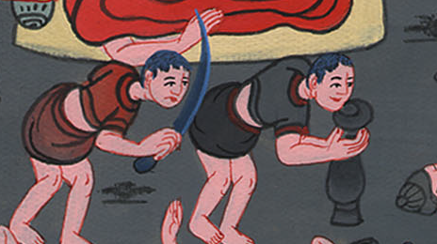
ཤ་མུ་ཨེལ་དང་པོ། 26:11

Slide 21
12So David took the spear and water jug by Saul’s head, and they departed. No one saw them or knew about it, nor did anyone wake up; they all remained asleep, because a deep sleep from the Lord had fallen on them.
12དཱ་བིད་ཀྱིས་སོ་ལོའི་མགོ་ཡི་ལོགས་ནས་མདུང་དང་ཆུ་སྣོད་བླངས་ཏེ་སོང་། དཀོན་མཆོག་ཡ་ཝཱེས་དེ་དག་ལ་གཉིད་ལྕི་མོ་ཞིག་ཕབ་པས་མི་སུས་ཀྱང་བྱ་བ་དེ་མ་མཐོང་། མི་སུས་ཀྱང་མ་ཤེས། མི་སུ་ཡང་གཉིད་ལས་མ་སད་པར། ཐམས་ཅད་གཉིད་ནས་བསྡད་དོ། །

Slide 22
ཤ་མུ་ཨེལ་དང་པོ། 26:12

Slide 23
So David spared Sauls life again

